Slide 1

10、Java8新增特性
TAHNK YOU FOR WATCHING
主讲老师Mark：446106311

Slide 2
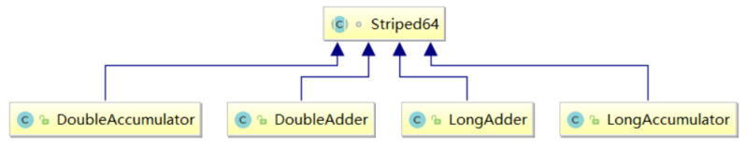
新增原子操作
LongAdder：更快的原子类
CAS操作
设计思想：分离热点
线程1
cell1
线程2
cell2
线程3
cell3
线程4
cell4

Slide 3
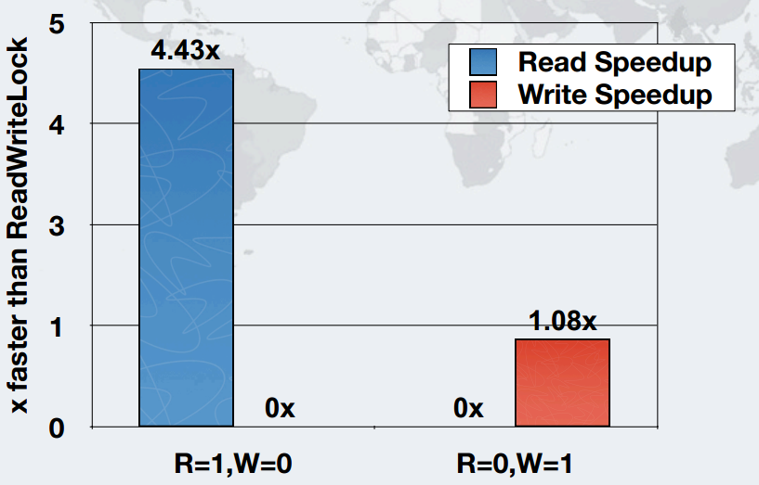
新增显式锁
StampLock：读写锁的改进
ReentrantReadWriteLock 在沒有任何读写锁时，才可以取得写入锁，读取执行情况很多，写入很少的情况下，使用 ReentrantReadWriteLock 可能会使写入线程遭遇饥饿（Starvation）问题
StampedLock则提供了一种乐观的读策略,这种乐观策略的锁非常类似于无锁的操作,使得乐观锁完全不会阻塞写线程

Slide 4
CompleteableFuture
Future的不足
结果的获取不方便
很难直接表述多个Future 结果之间的依赖性
CompletableFuture
实现了Future<T>, CompletionStage<T>两个接口
基本用法

Slide 5
CompleteableFuture
多线程并发，取结果归集的几种实现方案
描述 | Future | FutureTask | CompletionService | CompletableFuture
原理 | Future接口 | 接口RunnableFuture的唯一实现类，RunnableFuture接口继承自Future+Runnable | 内部通过阻塞队列+FutureTask接口 | JDK8实现了Future, CompletionStage两个接口
获取任务 结果的顺序 | 按照提交顺序获取结果 | 未知 | 支持任务完成的先后顺序 | 支持任务完成的先后顺序
建议 | CPU高速轮询，耗资源，可以使用，但不推荐 | 功能不对口，并发任务这一块多套一层，不推荐使用 | 推荐使用，没有JDK8CompletableFuture之前最好的方案 | API极端丰富，配合流式编程，速度飞起，推荐使用！

Slide 6
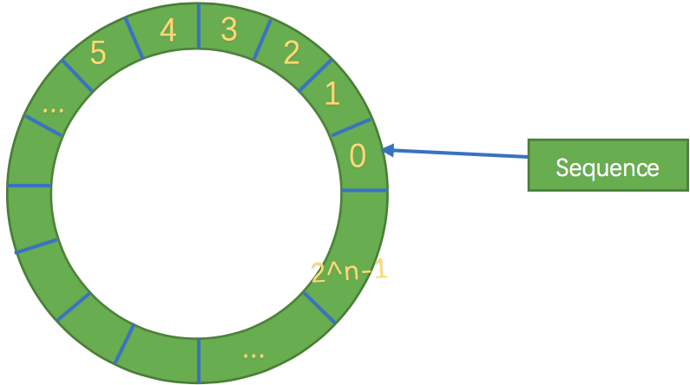
扩充知识点-Disruptor
英国外汇交易公司LMAX开发的一个高性能队列，是一个高性能的线程间异步通信的框架，即在同一个JVM进程中的多线程间消息传递，它不是分布式队列。基于Disruptor开发的系统单线程能支撑每秒600万订单。
应用Disruptor的知名项目有如下的一些：Storm, Camel, Log4j2,还有目前的美团点评技术团队
传统队列的问题
高性能的原理

Slide 7
并发编程 复习总结
与面试

Slide 8
总复习和常见并发面试题
在java中守护线程和用户线程的区别？
线程与进程的区别
什么是多线程中的上下文切换
死锁与活锁的区别，死锁与饥饿的区别？
synchronized底层实现原理
什么是线程组，为什么在Java中不推荐使用？
什么是Executors框架？为什么使用Executor框架？
在Java中Executor和Executors的区别？
什么是原子操作？在Java Concurrency API中有哪些原子类(atomic classes)？
Java Concurrency API中的Lock接口(Lock interface)是什么？对比synchronized它有什么优势？

Slide 9
总复习和常见并发面试题
什么是阻塞队列？阻塞队列的实现原理是什么？如何使用阻塞队列来实现生产者-消费者模型？
什么是Callable和Future?
什么是FutureTask?
什么是并发容器的实现？
多线程同步和互斥有几种实现方法，都是什么？
什么是竞争条件？
为什么我们调用start()方法时会执行run()方法，为什么我们不能直接调用run()方法？
在Java中CycliBarriar和CountdownLatch有什么区别？
什么是不可变对象，它对写并发应用有什么帮助？
notify()和notifyAll()有什么区别？

Slide 10
总复习和常见并发面试题
什么是可重入锁（ReentrantLock）？谈谈它的实现。
当一个线程进入某个对象的一个synchronized的实例方法后，其它线程是否可进入此对象的其它方法？
乐观锁和悲观锁的理解及如何实现，有哪些实现方式？
什么是CAS操作，缺点是什么？
SynchronizedMap和ConcurrentHashMap有什么区别？
写时复制容器可以用于什么应用场景？
volatile有什么用？能否用一句话说明下volatile的应用场景？
为什么代码会重排序？
在java中wait和sleep方法的不同？
一个线程运行时发生异常会怎样？

Slide 11
总复习和常见并发面试题
为什么wait, notify 和 notifyAll这些方法不在thread类里面？
什么是ThreadLocal变量？
Java中interrupted 和 isInterrupted方法的区别？
为什么wait和notify方法要在同步块中调用？
为什么你应该在循环中检查等待条件?
怎么检测一个线程是否拥有锁？
你如何在Java中获取线程堆栈？
Java线程池中submit() 和 execute()方法有什么区别？
你对线程优先级的理解是什么？
你如何确保main()方法所在的线程是Java 程序最后结束的线程？

Slide 12
总复习和常见并发面试题
为什么Thread类的sleep()和yield ()方法是静态的？
现在有T1、T2、T3三个线程，你怎样保证T2在T1执行完后执行，T3在T2执行完后执行？
你需要实现一个高效的缓存，它允许多个用户读，但只允许一个用户写，以此来保持它的完整性，你会怎样去实现它？
用Java实现阻塞队列
用Java写代码来解决生产者——消费者问题。
用Java编程一个会导致死锁的程序，你将怎么解决？
Java中如何停止一个线程？
JVM中哪个参数是用来控制线程的栈堆栈小的
如果同步块内的线程抛出异常会发生什么？

Slide 13
总复习和常见并发面试题
单例模式的双重检查实现是什么？为什么并不安全？如何在Java中创建线程安全的Singleton？
写出3条你遵循的多线程最佳实践
请概述线程池的创建参数，怎么样合理配置一个线程池的参数？
请概述锁的公平和非公平，JDK内部是如何实现的。
请概述AQS
请概述Volatile

